Slide 1
HRAD SKÁLY U JIMRAMOVA ŠTARKOV

Slide 2
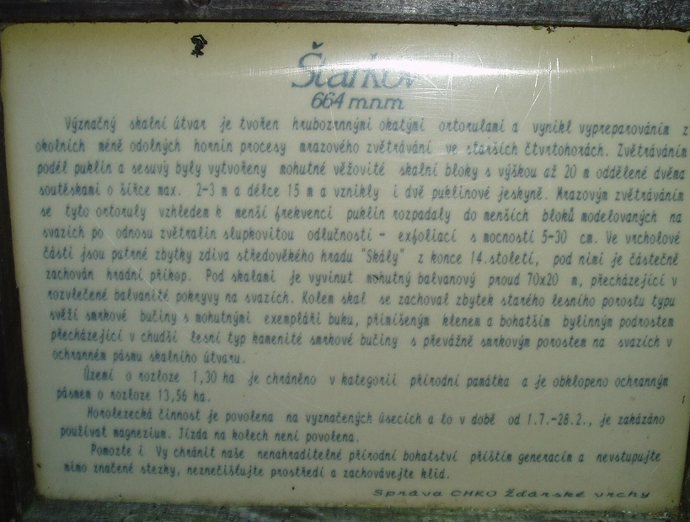

Slide 3
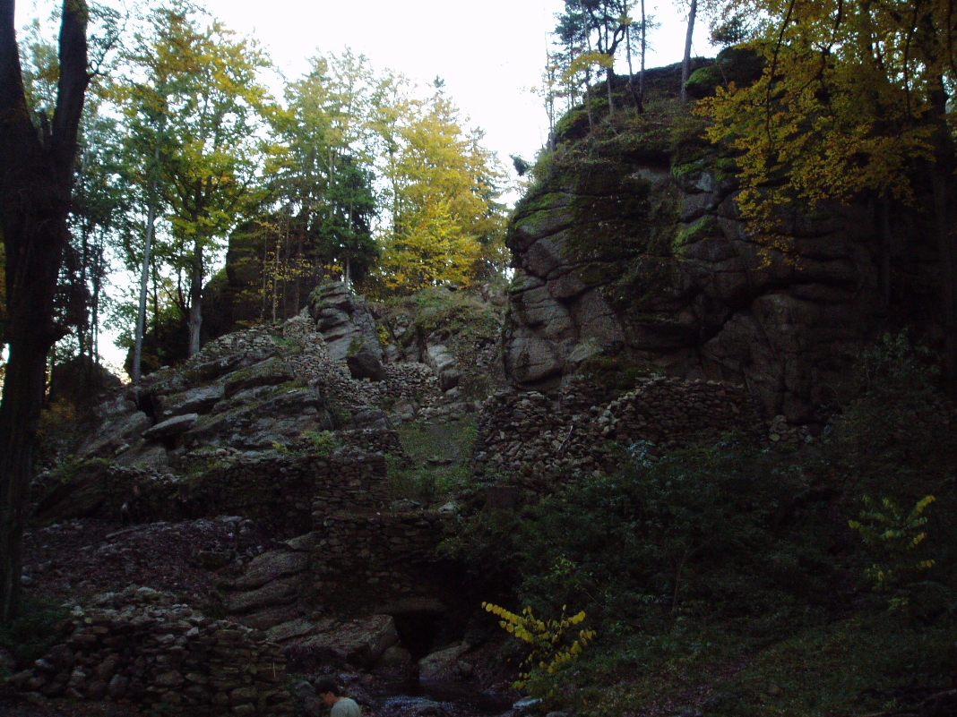
Zřícenina hradu se nachází mezi skalami na kopci nad Novým Jimramovem

Slide 4
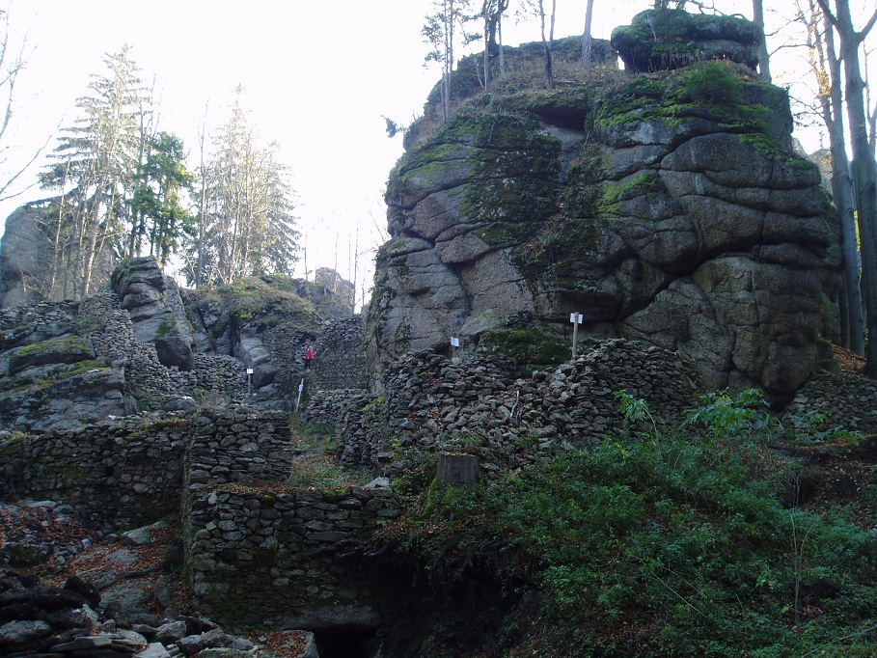
Celkový pohled ze západní strany

Slide 5
Majitel zříceniny hrabě Bellcredi

Slide 6
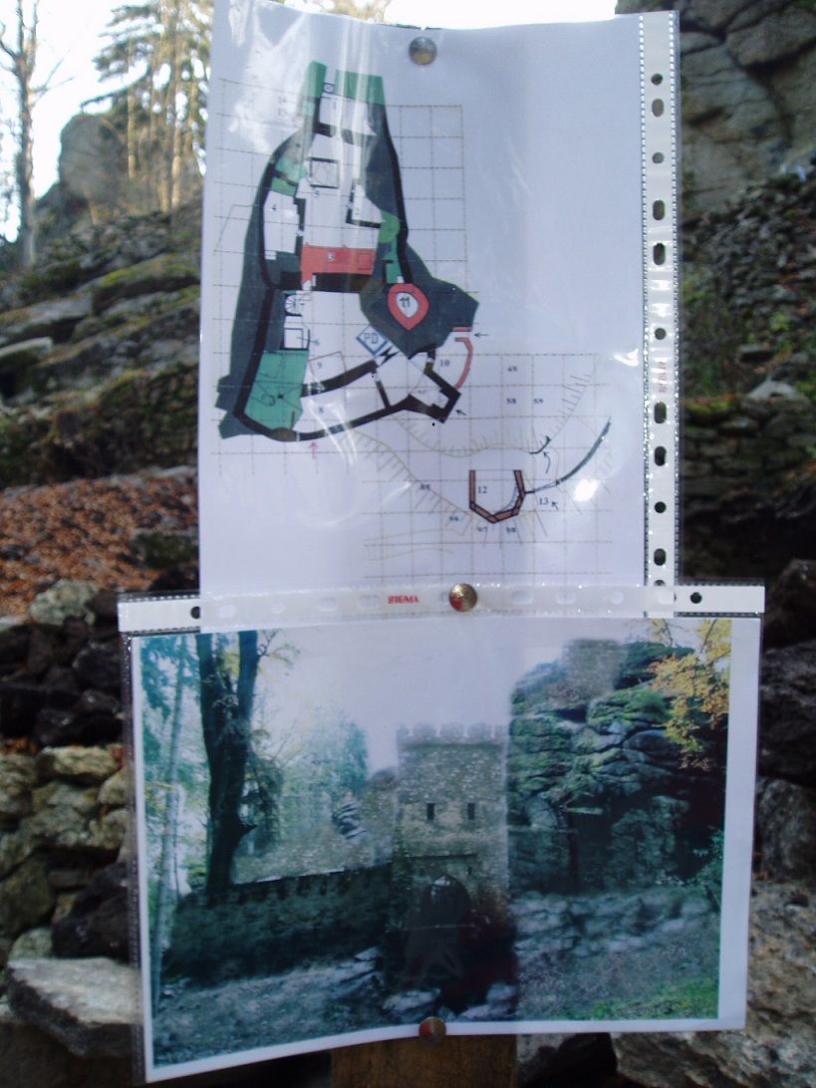
Někdejší hrad Skály vybudoval na mohutné skále Archleb z Kunštátu a v r. 1384 jej postoupil synu Erhardovi a bratru Janovi,který zřejmě brzy zemřel.
Možná podoba hradu

Slide 7
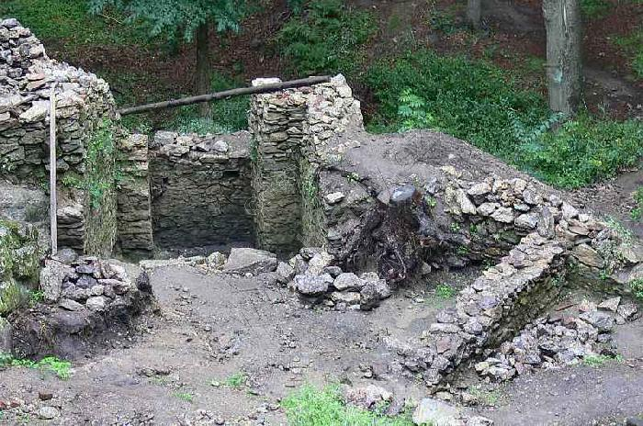
Erhard ze Skal zastával úřad nejvyššího moravského sudího. Za něho byl hrad i panství v rozkvětu. Po jeho smrti, po r. 1415, nastaly o hrad spory.
Základy vstupní brány do přední části hradu

Slide 8
r. 1420 se jeho dcera Žofka soudila o dědictví hradu
s panem Kunou z Kunštátu
r. 1447 hrad získala
r.1448 byl hrad prodán pernštejnskému purkrabímu Vaňkovi
r. 1456 byl hrad pobořen, neboť Vaněk se přidal
k loupeživým tlupám
r. 1588 se hrad Skály uvádí jako pustý

Slide 9
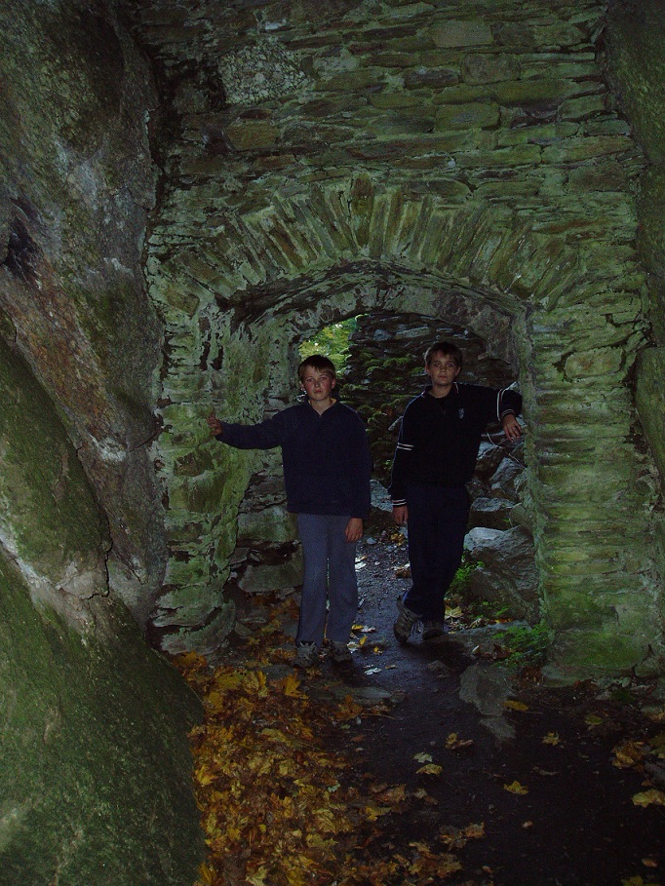
výpadová branka

Slide 10
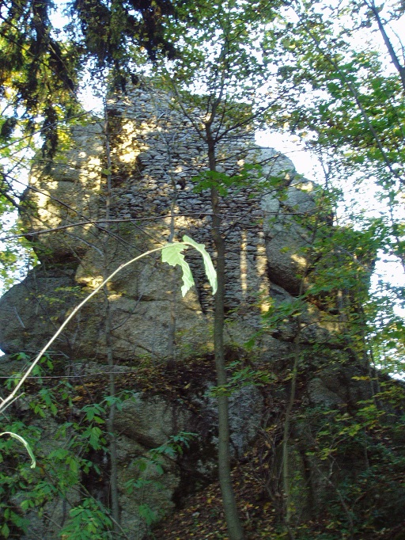
Pozůstatek věže

Slide 11
Hrad nebyl už nikdy obnoven a dále pustl.

Slide 12
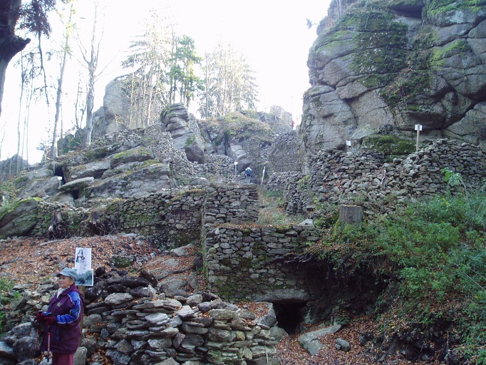
V hradním jádře probíhá v současné době archeologický průzkum a jsou odkrývány základy zdí paláce.

